Slide 1
ВЕСНА.
ВЕСЕННИЕ ПРИМЕТЫ.
ПРЕЗЕНТАЦИЮ подготовила
Черныш А. А.
Воспитатель
ГБОУ школы №627
Невского района
г. Санкт – Петербурга.

Slide 2
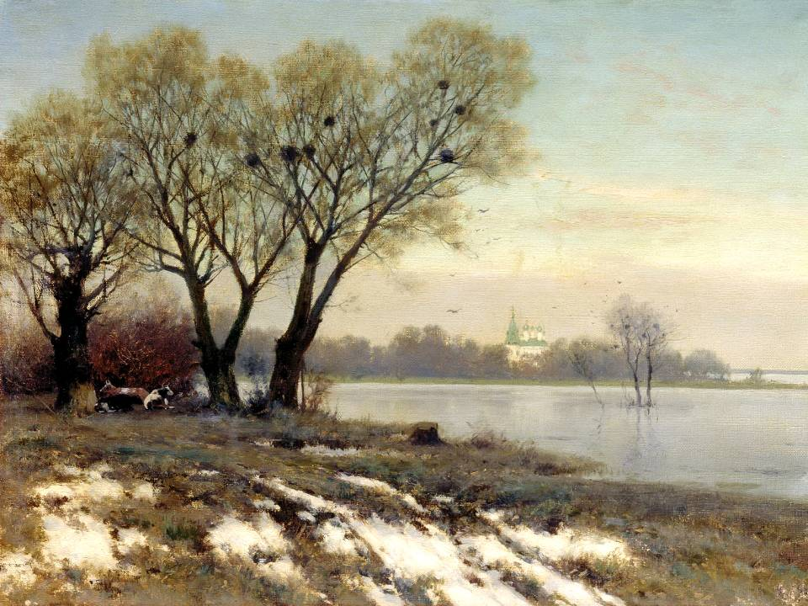
Тает снежок,
Ожил лужок.
День прибывает.
Когда это бывает?
Весной.

Slide 3
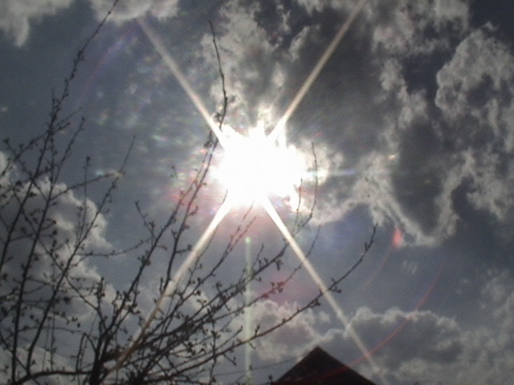

Slide 4
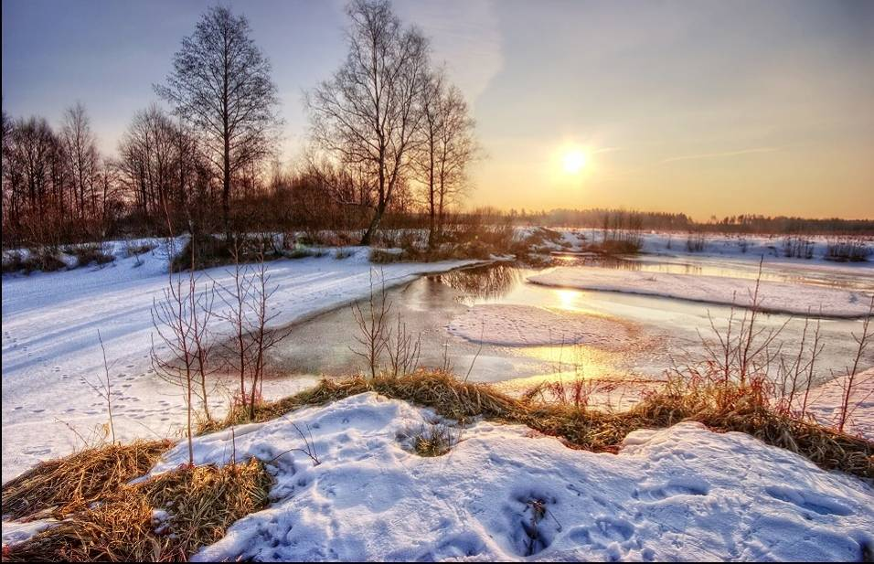
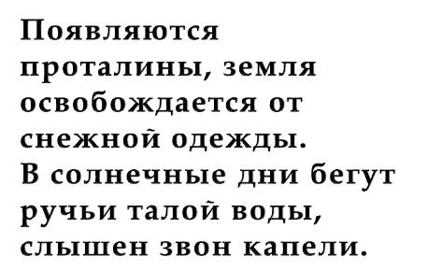

Slide 5
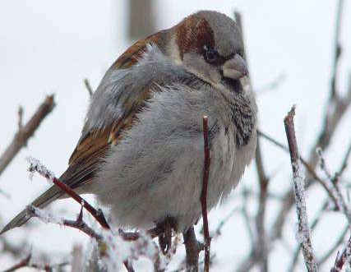
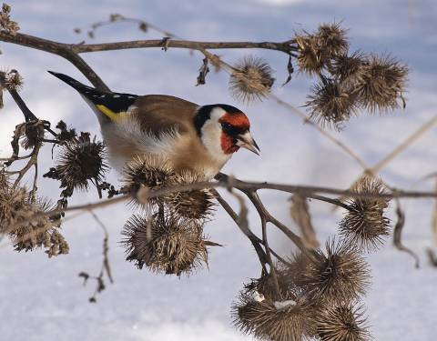
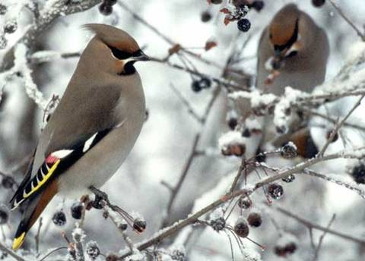
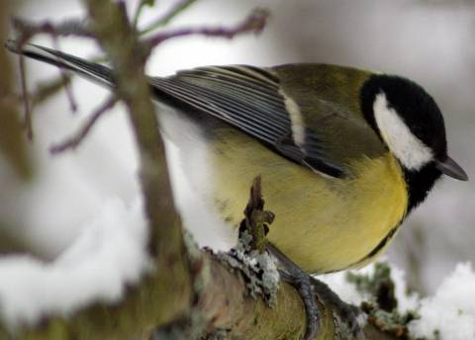
По-весеннему начинают петь птицы, которые пережили долгую,
голодную зиму.

Slide 6
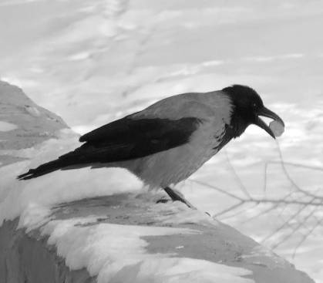
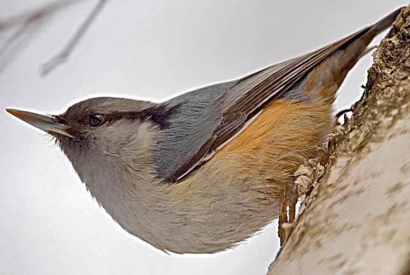
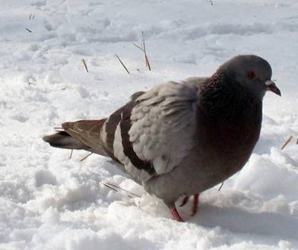
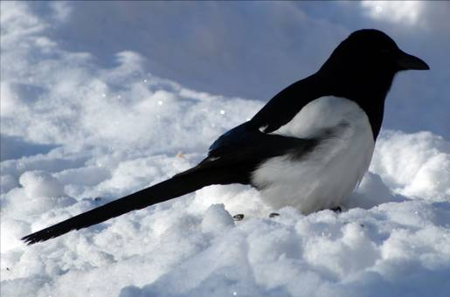
ВОРОНА
ПОПОЛЗЕНЬ
ГОЛУБЬ
СОРОКА

Slide 7
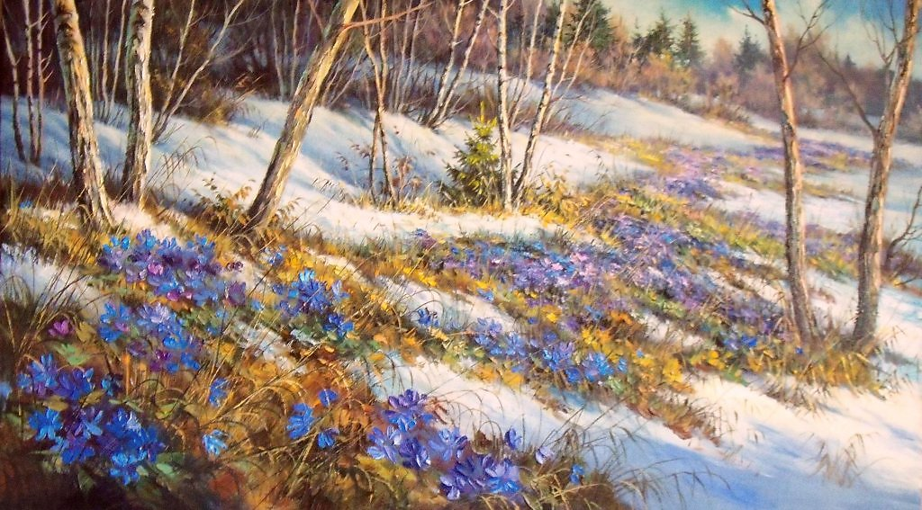

Slide 8
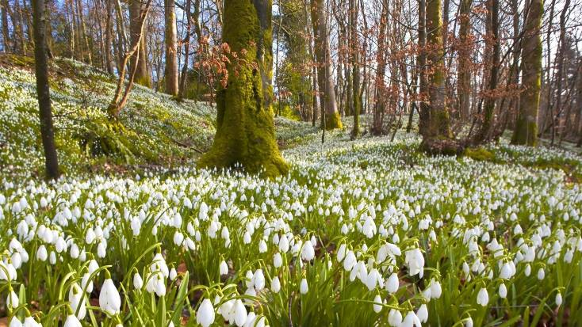
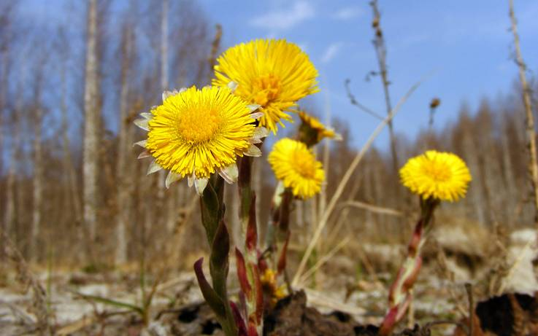

Slide 9
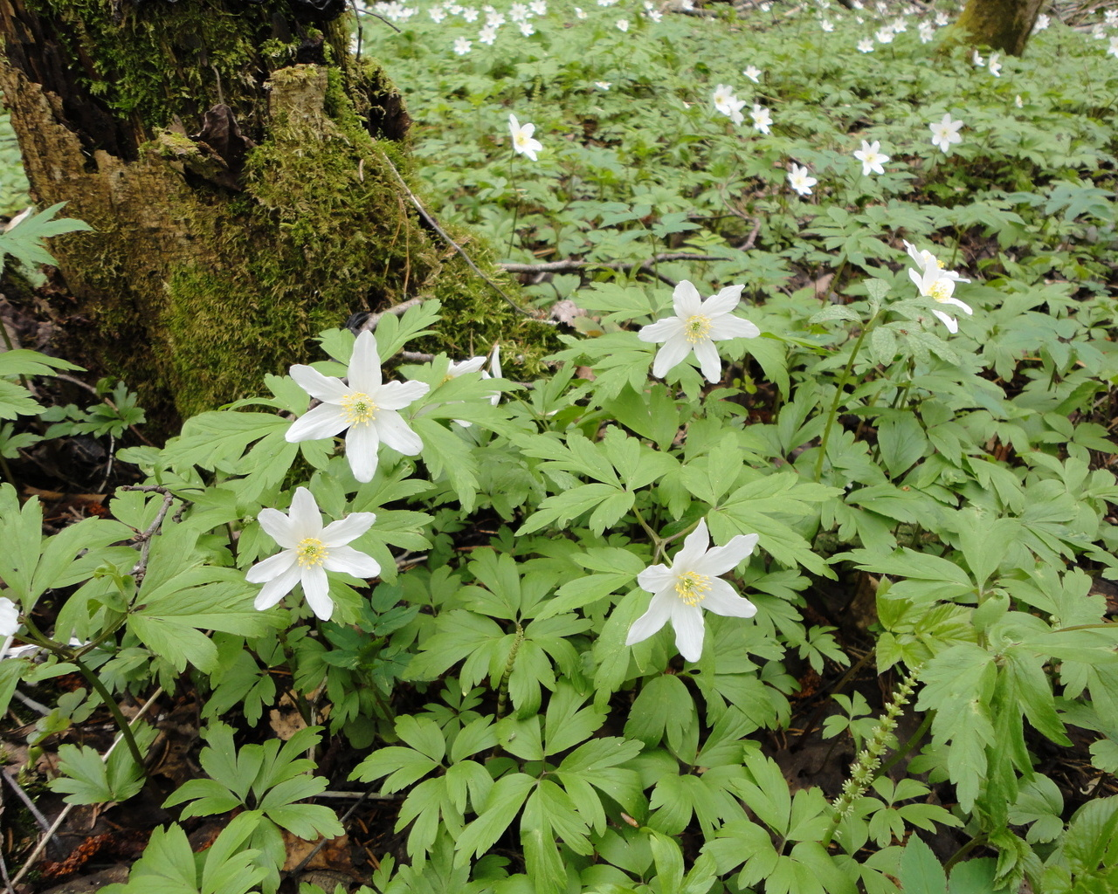
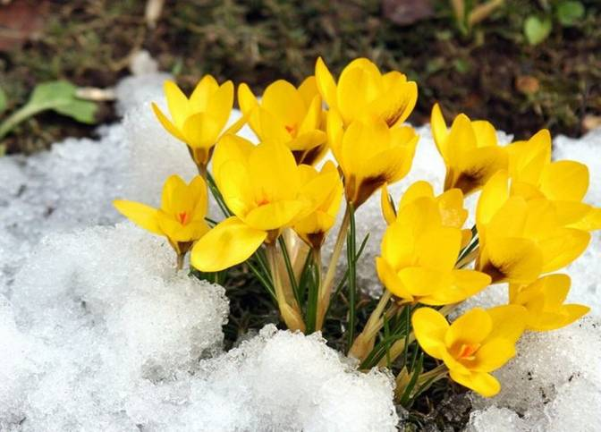

Slide 10
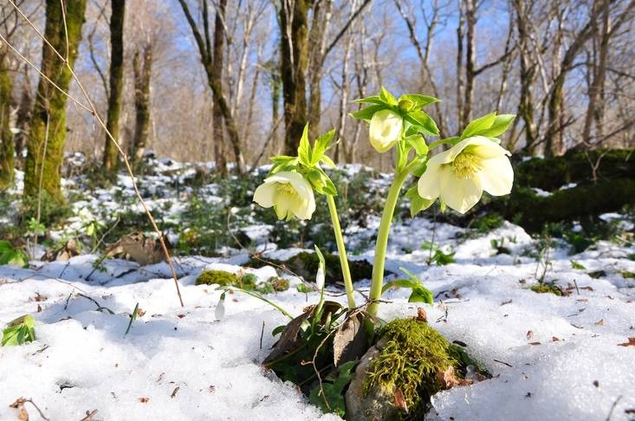
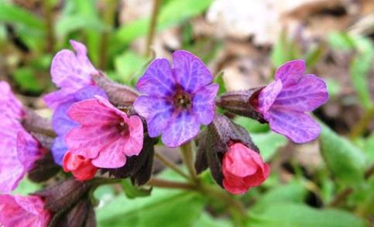

Slide 11
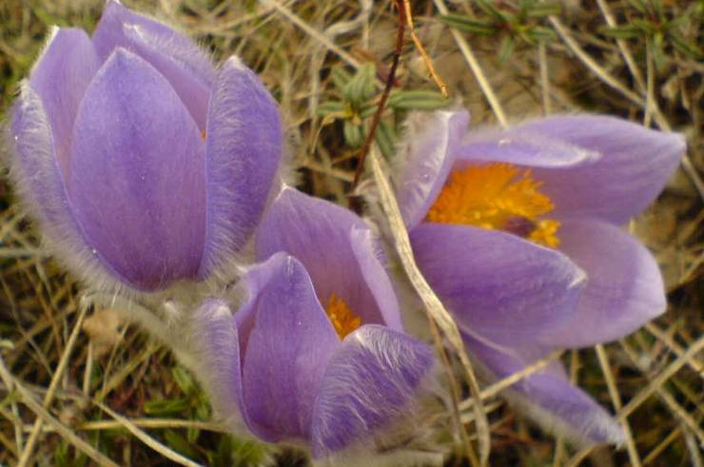
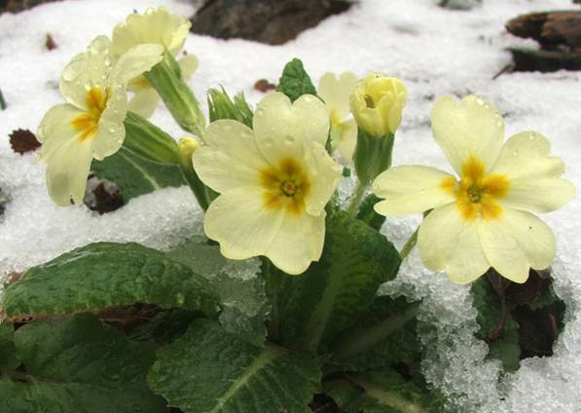

Slide 12
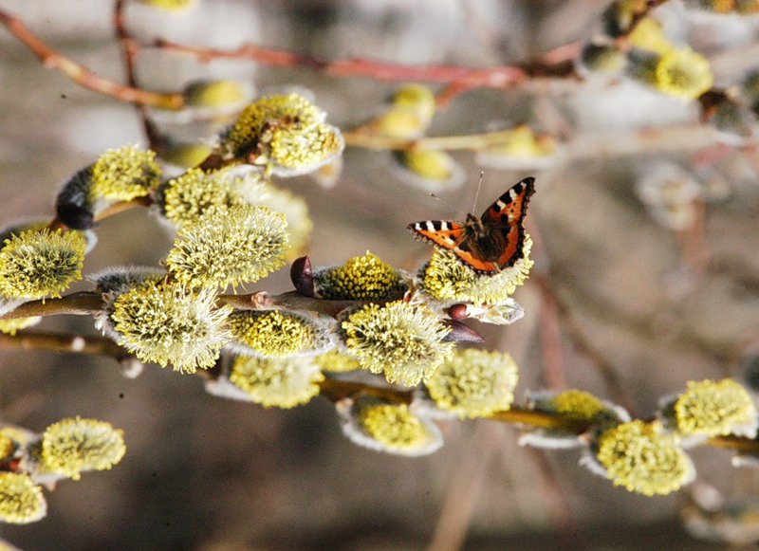
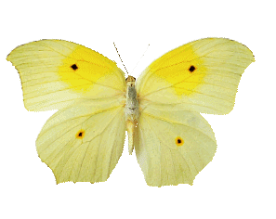
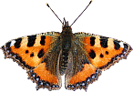
Вот и первые гости растений :
бабочки - крапивницы
И бабочки-лимонницы

Slide 13
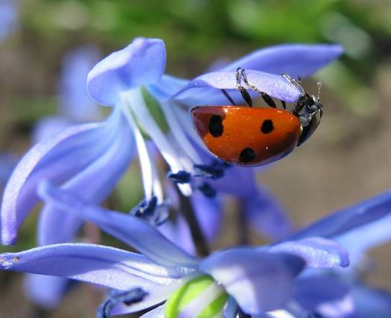
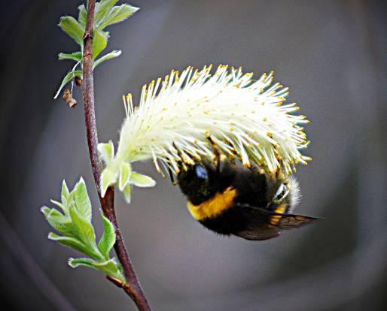
В разгар весны, когда в мире насекомых появляется немало прожорливых любителей зелени, приходят на помощь растениям божьи коровки.
Ранней весной в садах и парках появляются крупные шмели

Slide 14
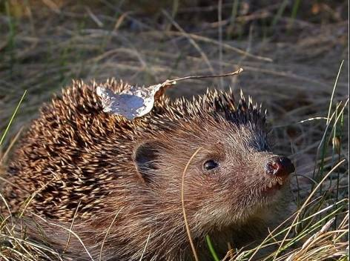
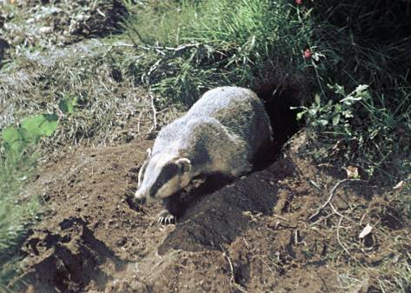
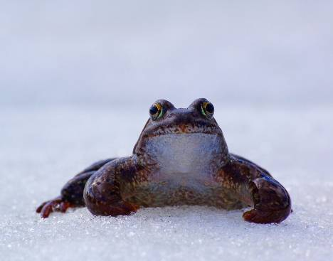
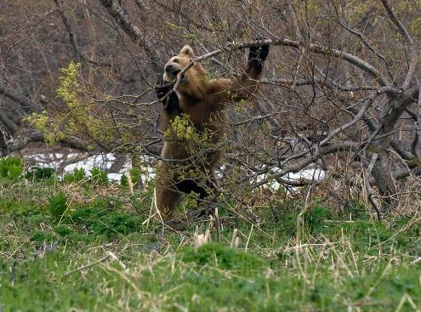
Животные тоже чувствуют приход весны и просыпаются после зимней спячки.

Slide 15
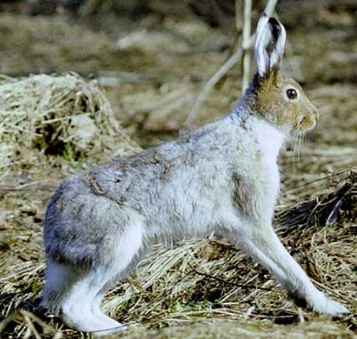
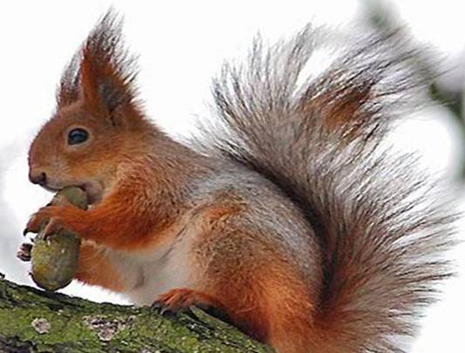
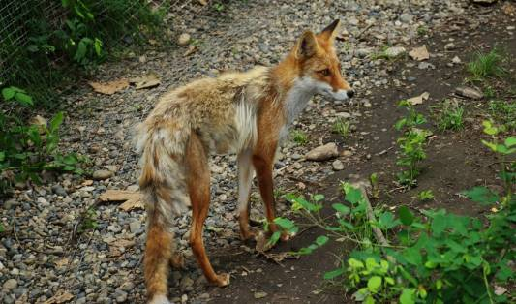
А эти животные начинают менять свою зимнюю теплую шубу на новую, чтобы быть незаметными в лесу.

Slide 16
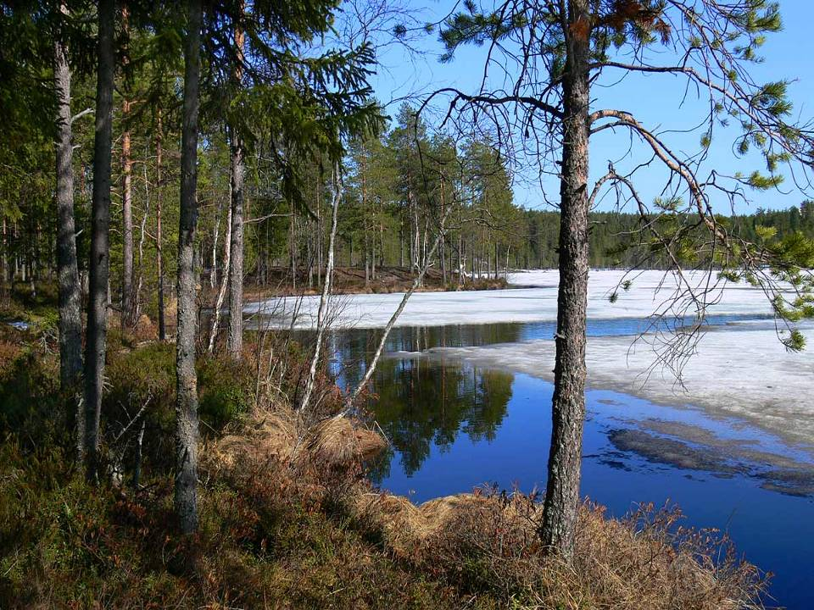
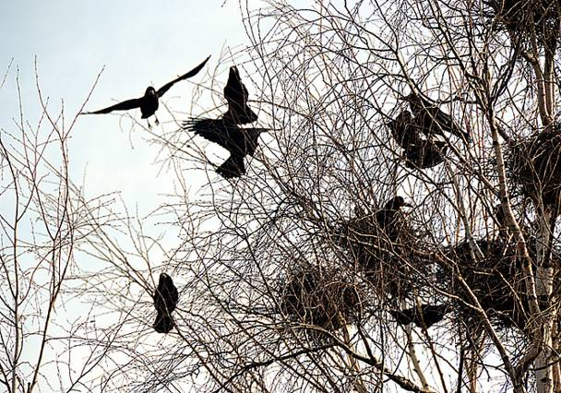
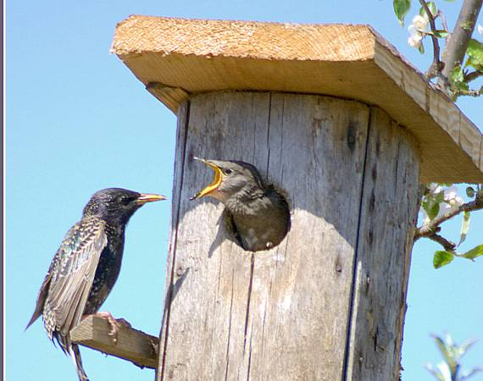
Первыми прилетели
грачи.
Запели на разные голоса, на разные тембры перелетные птицы, проделав долгий путь с юга. Кто-то еще выбирает себе пару, кто-то пораньше прилетел и налаживает гнездо.
Скворцы начали обживать подходящие домики.

Slide 17
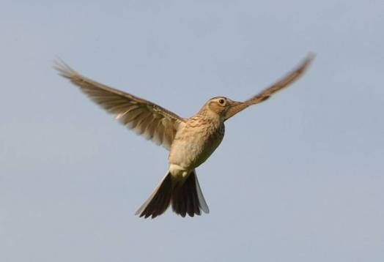
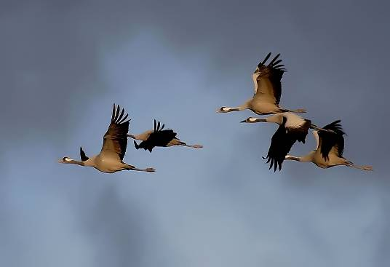
Жаворонок разносит свои трели в весеннем небе.
Гордые журавли возвращаются домой.

Slide 18
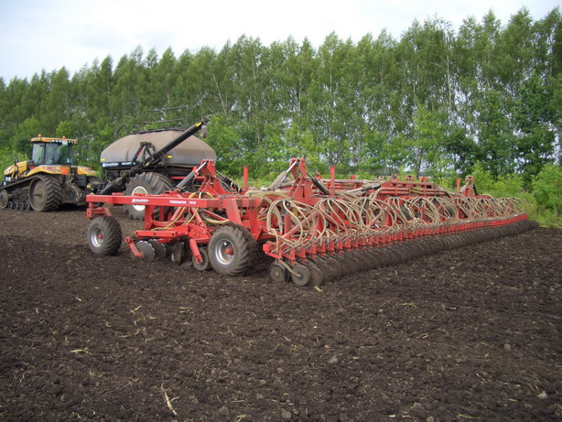
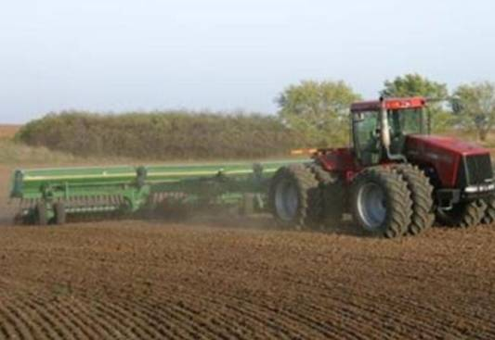
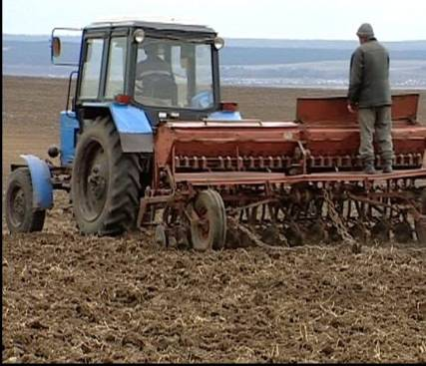
Люди выходят в поля и огороды, начинаются посевы.

Slide 19
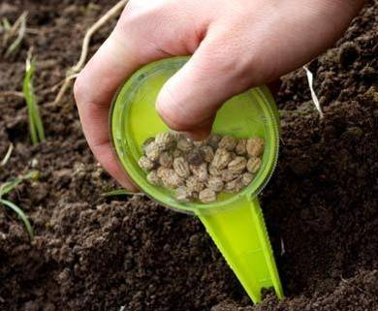
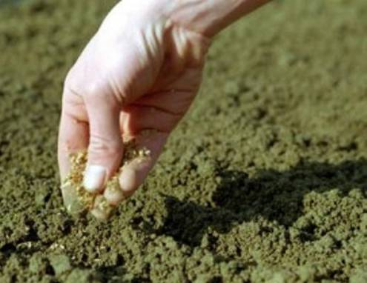
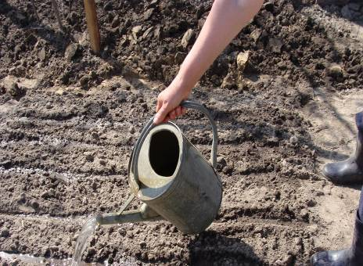
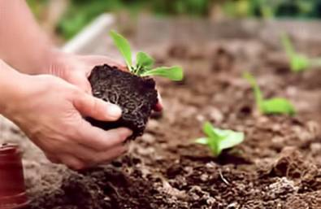

Slide 20
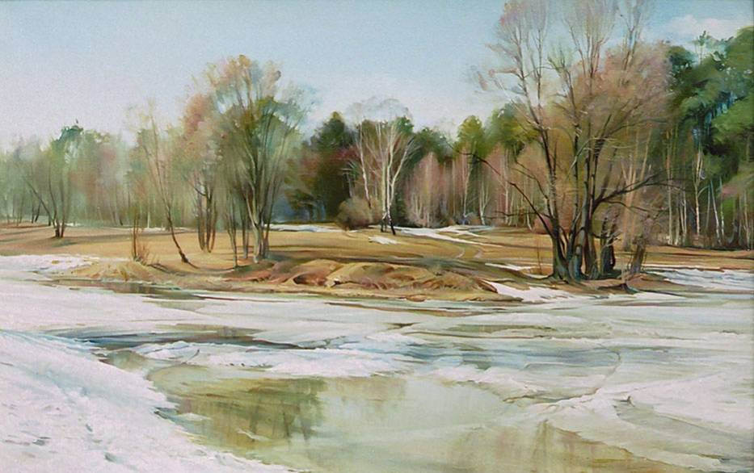
А вот народные пословицы и поговорки о весне:
Весна да осень — на дню погод восемь.
В марте день с ночью меряется, равняется.
В марте мороз скрипуч, да не жгуч.
Увидел грача — весну встречай.
Апрель с водою — май с травою.
Апрельский цветок ломает снежок.
Дождь в мае хлеба поднимает.

Slide 21
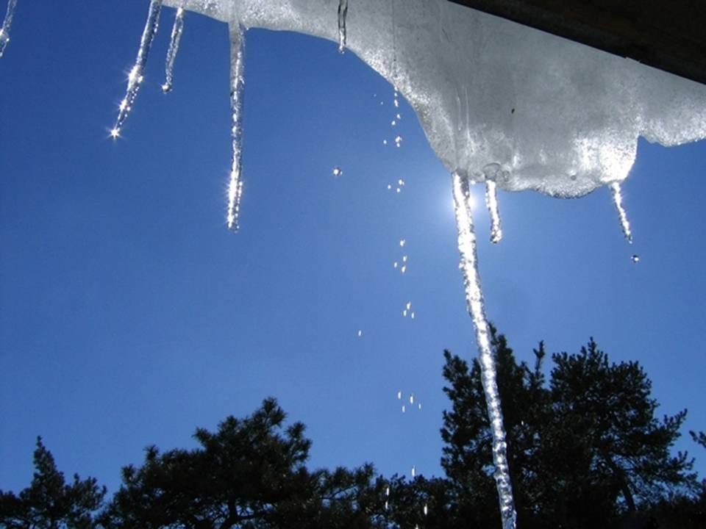
Какие признаки весны вы знаете?
Только за окошком
Отступил мороз,
Потекли сосульки
Бусинками слез.
Ну, а ты, дружочек,
Отвечай теперь -
Под моим окошком
Что звенит? …

Slide 22
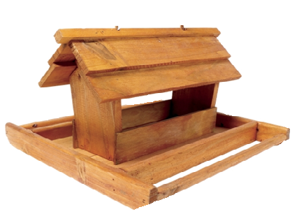
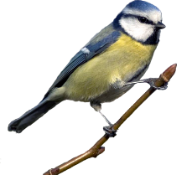
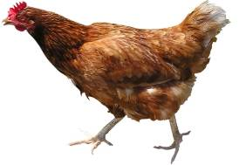
Для зимующих птиц мы вешаем кормушки. Какие здесь зимующие птицы?

Slide 23
Вспомните название этих весенних цветов.
ПОДСНЕЖНИК
ПЕРВОЦВЕТЫ

Slide 24
Художник нарисовал картину о весне. Найдите ошибки.

Slide 25
Весна – пора возрождения, любви, надежды. Многие русские классики посвящали свои произведения весне.

Slide 26
Использованные интернет-ресурсы:
http://www.artscroll.ru/Images/2008/k/Kryizhitskiy%20Konstantin%20Yakovlevich/000052.jpg
http://www.artscroll.ru/Images/2008/k/Kryizhitskiy%20Konstantin%20Yakovlevich/000052.jpg
http://club.itdrom.com/files/gallery/gal_photo/scenery/4684.JPG
http://statics.photodom.com/photos/2008/03/13/685509.jpg
http://www.artscroll.ru/Images/2008/k/Kryizhitskiy%20Konstantin%20Yakovlevich/000052.jpg
http://www.neizvestniy-geniy.ru/images/works/photo/2012/11/780134_1.jpg
http://www.o-prirode.com/_ph/36/149962583.jpg
http://z-wall.ru/dld/41/podsnezhniki_pervocvet_derevya_les_zelen_priroda_vesna_otdyh_1920x1080.jpg
http://lovejusta.ru/wp-content/uploads/2013/03/6.jpg
http://ineo.narod.ru/IMAGES/m0151.jpg
http://img0.liveinternet.ru/images/attach/c/3/84/285/84285882_large_c55f94cda250.jpg
http://homester.com.ua/wp-content/uploads/2014/03/151.jpg
http://www.gorny-krym.com/foto/d/6595-3/DSCF1230.jpg
http://img-fotki.yandex.ru/get/5704/prana-food.9/0_575a7_c2387e98_XL
http://img-4.photosight.ru/16b/4635413_large.jpg

Slide 27
http://img-fotki.yandex.ru/get/3110/natalya-sukhorebraya.3b/0_210a4_e7e44b8c_XL
http://iplayer.fm/q/звук+капели+весенней/
http://jib.su/wp-content/uploads/2011/02/C18.jpg
http://900igr.net/datai/nasekomye-i-ptitsy/Ptitsy-eimoj.files/0017-029-Otgadajte-kakie-eschjo-ptitsy-zimujut-v-nashikh-krajakh.jpg
http://3.bp.blogspot.com/_GUTiCqzRMik/TUa8XdFnVzI/AAAAAAAAAAc/3lx24dpZCMY/s1600/IMG_1346+copy.jpg
http://img1.liveinternet.ru/images/attach/c/2/70/715/70715963_swiristelx.jpg
http://img-2008-03.photosight.ru/12/2589513.jpg
http://www.deryabino.ru/Lenses/Sigma_400-56/popolzen01.jpg
http://img-fotki.yandex.ru/get/6103/64826663.84/0_748aa_5f895cae_XL
http://www.stihi.ru/pics/2012/12/14/6227.jpg
http://proxy12.media.online.ua/uol/r3-22191c5c3b/525c82ba02bd8.jpg
http://www.fotonostra.ru/data/media/11/DSC01854.jpg
http://pics2.pokazuha.ru/p442/h/l/8333399zlh.jpg
http://www22.ria.ru/images/51724/04/517240487.jpg
http://stat17.privet.ru/lr/092186738a3b2251aaeebda19da13d5e
http://img0.liveinternet.ru/images/attach/c/9/105/911/105911692_b30055d72c217cb3cdfbef390b4abf19.gif

Slide 28
http://www.grani.lv/uploads/posts/2013-04/1366873230_749_14.jpg
http://aborigen.rybolov.de/img/sajaz.jpg
http://kemclub.ru/best/3601471.jpg
http://my.topic.lt/foto/xata_2102590.jpg
http://de.academic.ru/pictures/dewiki/65/Alauda_arvensis_qtl1.jpg
http://club.foto.ru/gallery/images/photo/2008/08/31/1173869.jpg
http://krasnoyarsk.er.ru/media/userdata/news/2013/06/05/62550424989085e815bd837fb55f3e01.jpg
http://www.24smi.com/img_info_2000_2000_a7931f629be2df17e65d3281311e45938ff4abfa.jpg
http://www.sibagrogroup.ru/upload/iblock/21f/21f47b21d83b87b2b4696c5df87971bd.jpg
http://900igr.net/datai/rastenija-i-griby/TSvety-pervye-vesennie.files/0023-035-Prostrel-raskrytyj-son-trava.jpg
http://flora.crimea.ru/pervozvet/P1010378.jpg
http://velskforest.ru/uploads/posts/2012-01/1327860809_posev.jpg
http://www.edemiya.info/pics/2fcab38ef42c_10DAA/0bc7b7242d95.jpg
http://pda.fedpress.ru/sites/fedpress/files/nancy/news/1_3.jpg
http://content.foto.mail.ru/mail/galevap/_myphoto/s-20.jpg
http://zateevo.ru/userfiles/image/Otveti_kosheya/06.0308/k2060308_2.jpg
http://img-fotki.yandex.ru/get/4613/101507091.a6/0_733da_c65e3a48_XL
http://img-fotki.yandex.ru/get/6616/66124276.f1/0_89c94_eff01c94_L.png
http://myzarya.ru/forum1/uploads/post-193-1156512187.jpg

Slide 29
http://news.slnutrition.com/wp-content/uploads/2011/11/chicken-402.jpg
http://www.playcast.ru/uploads/2014/01/18/7171128.png
http://cs3.livemaster.ru/zhurnalfoto/b/f/e/120302150744.jpg
http://s60.radikal.ru/i168/1103/87/3f9f78495048.jpg
http://centrdelfin.ru/wp-content/uploads/2012/02/8be383befb6f.png
http://img-fotki.yandex.ru/get/6608/96982894.e5/0_8b1f8_bbcf2662_XL
http://www.wiki.vladimir.i-edu.ru/images/a/ad/63575809_b524430c1acb.gif

